Slide 1

Аортокоронарное шунтирование

Slide 2
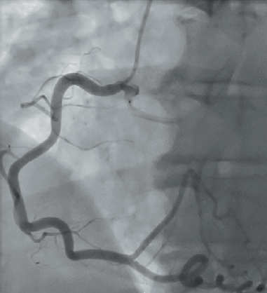
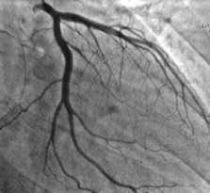
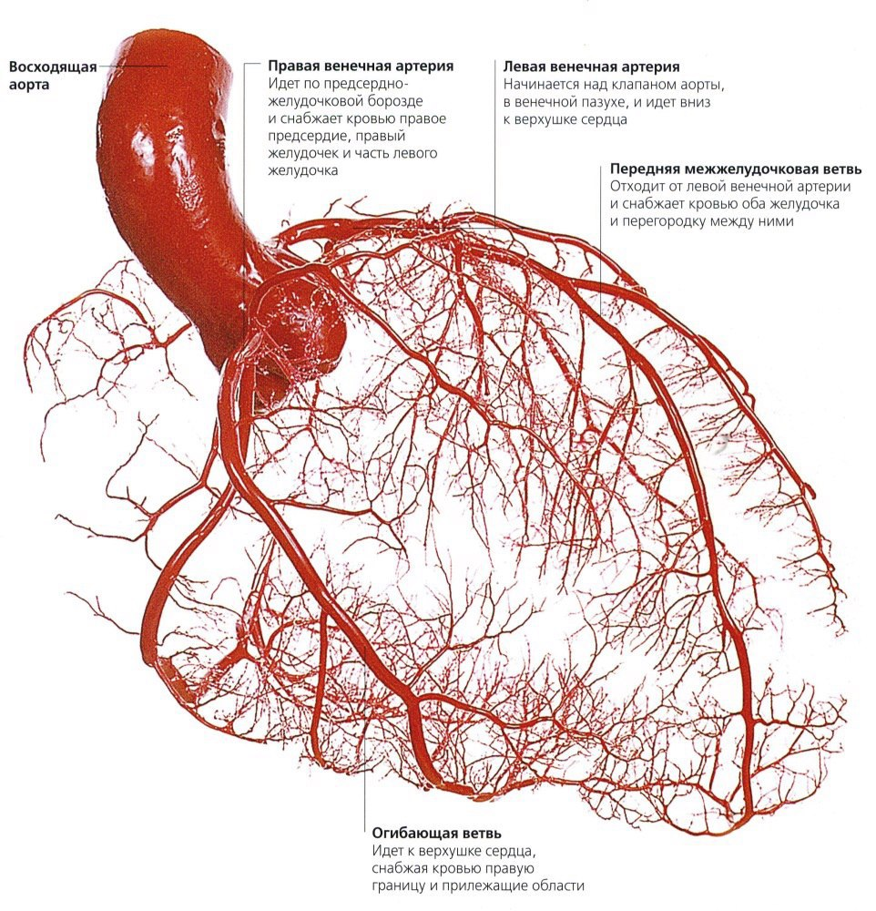
Анатомия коронарных (венечных) артерий
Правая венечная артерия
Левая венечная артерия

Slide 3
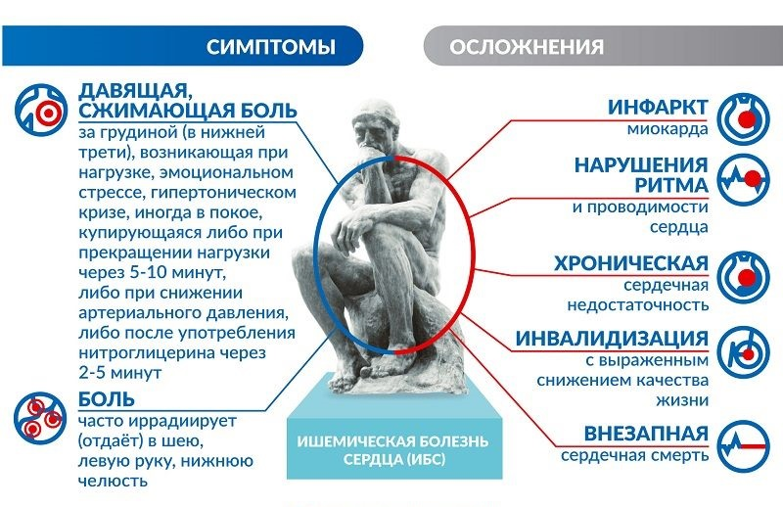
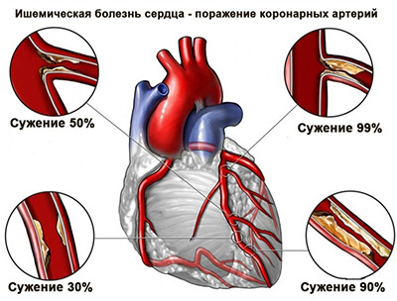
Ишемическая болезнь сердца (ИБС)
Патологическое состояние, обусловленное расстройством коронарного кровообращения, возникающее в результате нарушения равновесия между коронарным кровотоком и метаболическими потребностями сердца

Slide 4
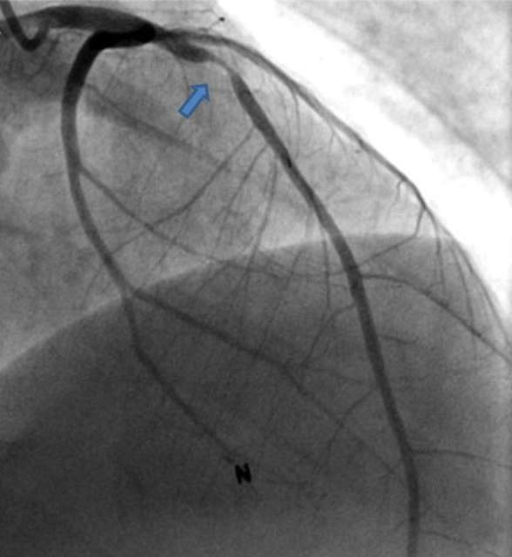
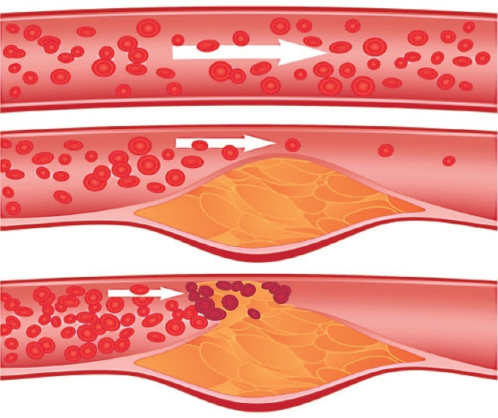
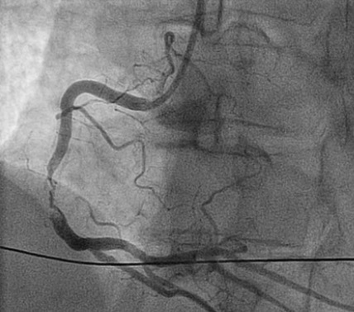
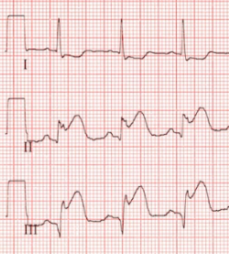
Ишемическая болезнь сердца (ИБС)
Стеноз передней межжелудочковой артерии
Стеноз правой коронарной артерии

Slide 5
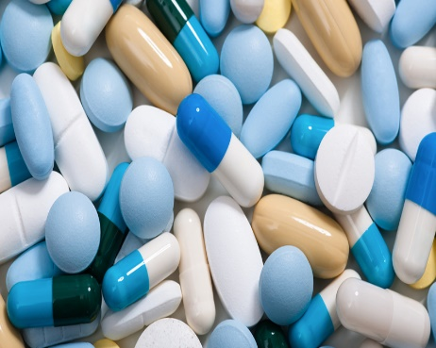
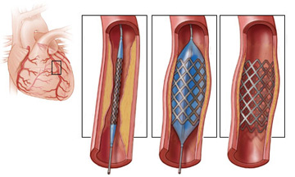
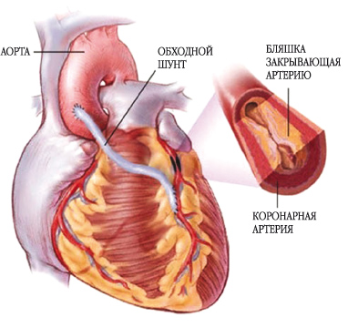
Лечение ишемической болезни сердца
Медикаментозное лечение
Интервенционное лечение (стентирование)
Хирургическое лечение

Slide 6
Аортокоронарное шунтирование
Виды аортокоронарного шунтирования (хирургический доступ)
Полная срединная стернотомия
Частичная срединная стернотомия
Минимальноинвазивная торакотомия (MIDCAB)
Полностью эдоскопическая операция с использованием робота Da Vinci

Slide 7
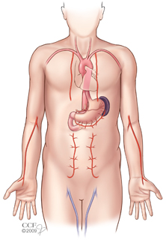
Аортокоронарное шунтирование
Виды аортокоронарного шунтирования
(сосудистые шунты)
Венозные сосуды (большая подкожная вена ноги)
Артериальные сосуды (внутренние грудные артерии, лучевая артерия)

Slide 8
Аортокоронарное шунтирование
Виды аортокоронарного шунтирования
(техника операции)
С искусственным кровообращением (АИК) и остановкой сердца (on-pump)
На бьющемся сердце без искусственного кровообращения (off-pump)
На бьющемся сердце с искусственным кровообращением (on-pump beating heart)

Slide 9
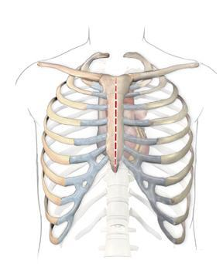
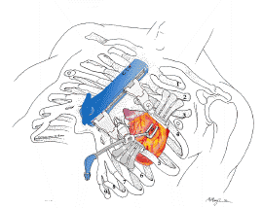
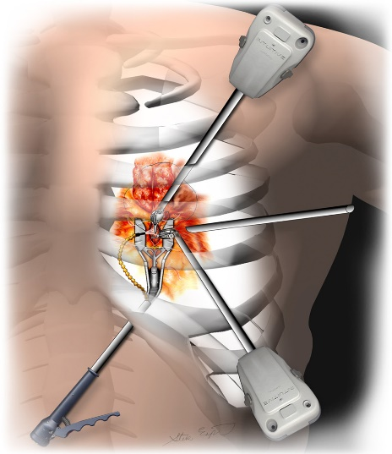
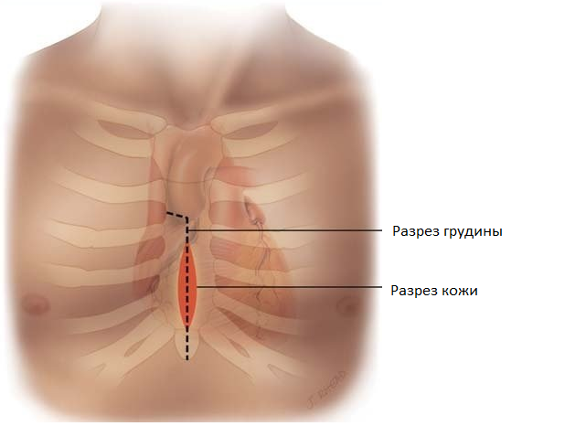
Аортокоронарное шунтирование
Хирургический доступ
Полная срединная стернотомия
Нижняя частичная срединная стернотомия
Минимальноинвазивная торакотомия
Da Vinci

Slide 10
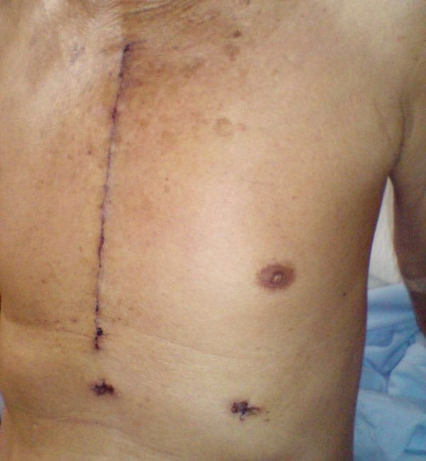
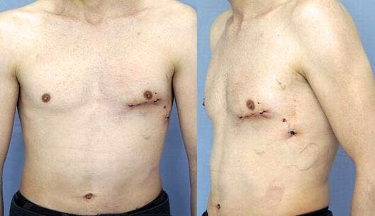
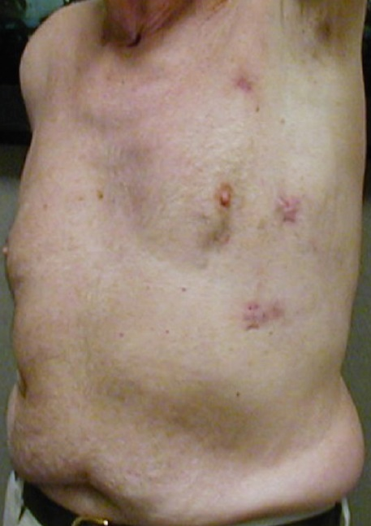
Аортокоронарное шунтирование
Хирургический доступ
Полная срединная стернотомия
Миниторакотомия слева (MIDCAB)
Роботоассистированная операция

Slide 11
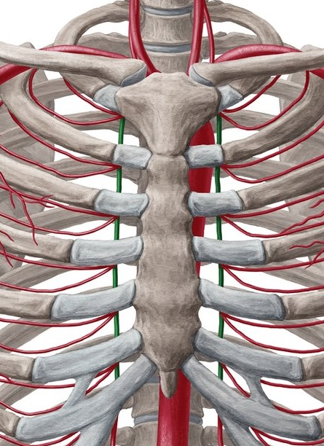
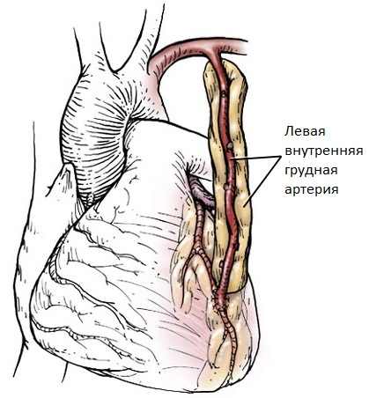
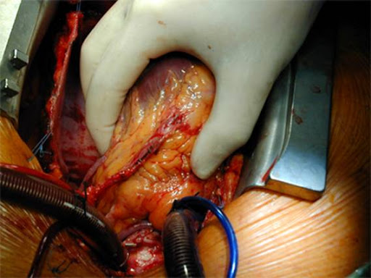
Аортокоронарное шунтирование
Сосудистые шунты
(внутренние грудные артерии)

Slide 12
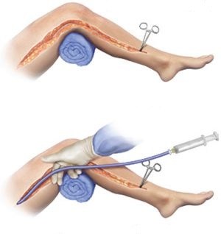
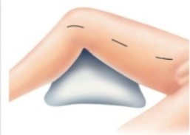
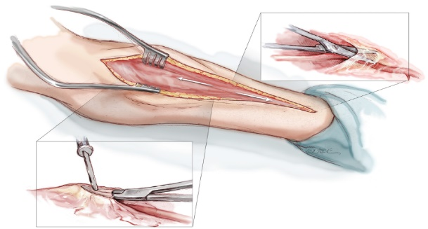
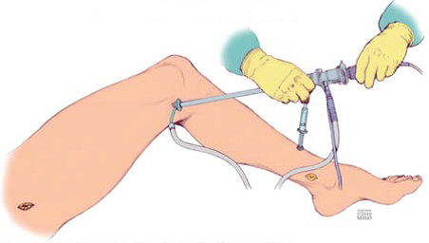
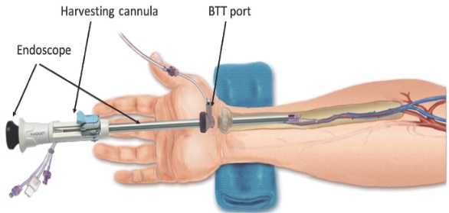
Аортокоронарное шунтирование
Сосудистые шунты
Большая подкожная вена ноги
Лучевая артерия
Традиционный кожный доступ
Эндоскопический доступ

Slide 13
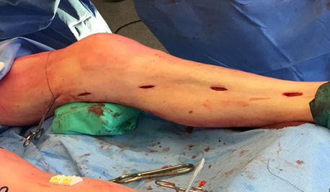
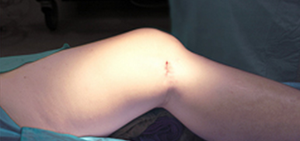
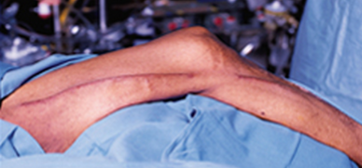
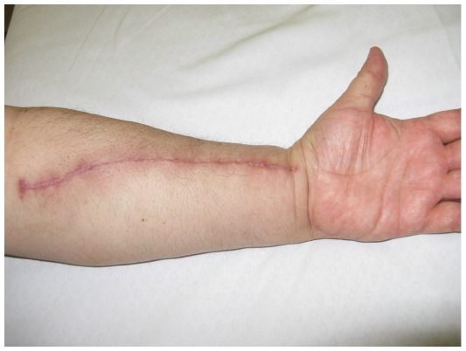
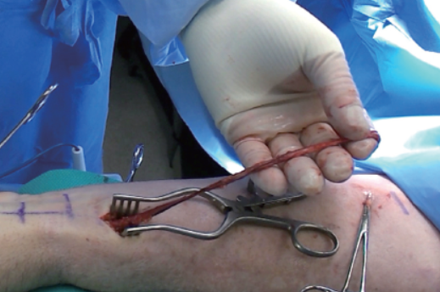
Аортокоронарное шунтирование
Сосудистые шунты

Slide 14
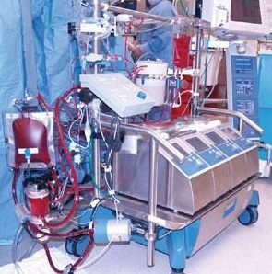
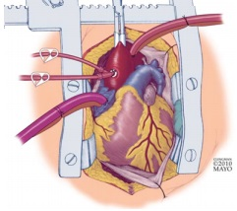
Аортокоронарное шунтирование
АКШ с использованием искусственного кровообращения и остановкой сердца
Аппарат искусственного кровообращения
Вид операционного поля

Slide 15
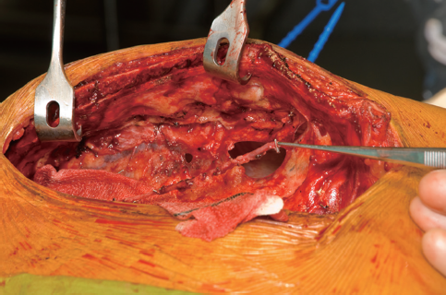
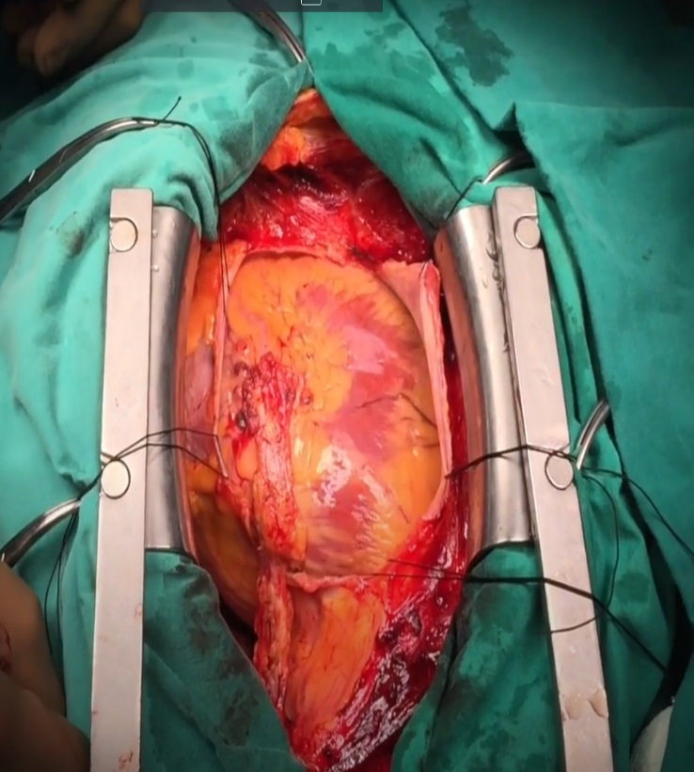
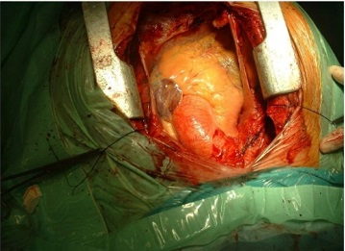
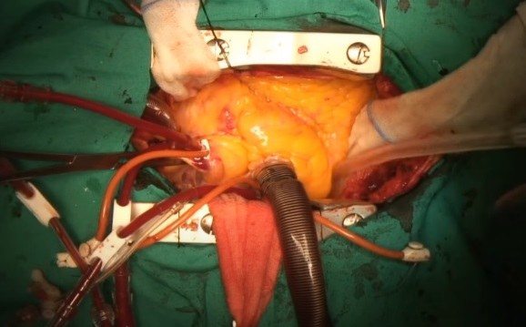
Аортокоронарное шунтирование
АКШ с использованием искусственного кровообращения и остановкой сердца
Выделение левой внутренней грудной артерии
Срединная стернотомия
Подключенный АИК
Анастомоз между внутренней грудной артерией и передней межжелудочковой артерией

Slide 16
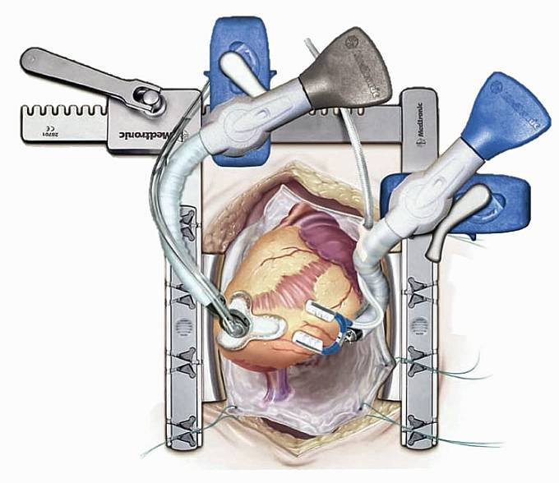
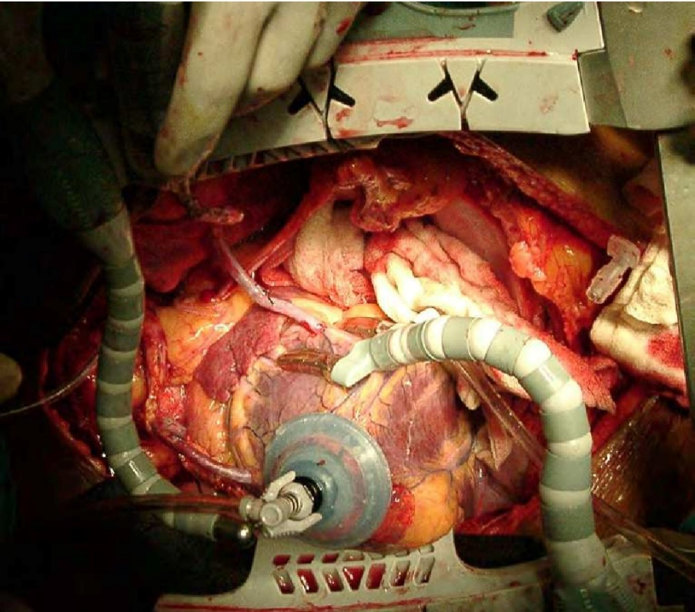
Аортокоронарное шунтирование
АКШ на бьющемся сердце без искусственного кровообращения
Стабилизатор, фиксирующий сердце
Вид после наложения шунтов

Slide 17
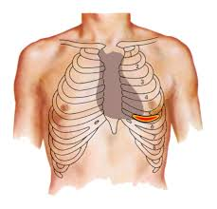
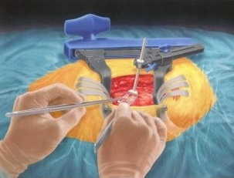
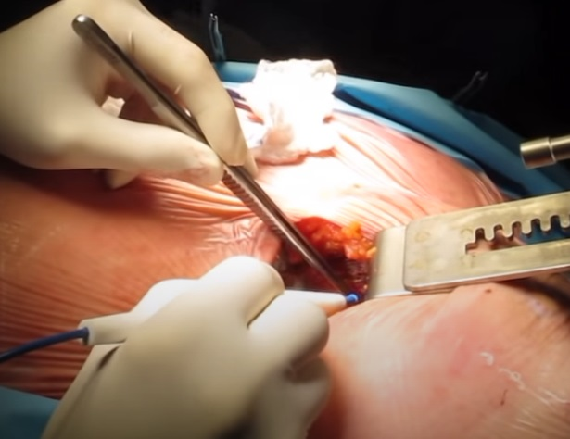

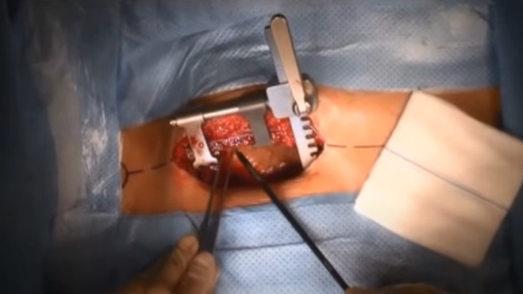
Аортокоронарное шунтирование
MIDCAB (минимальноинвазивное АКШ)

Slide 18
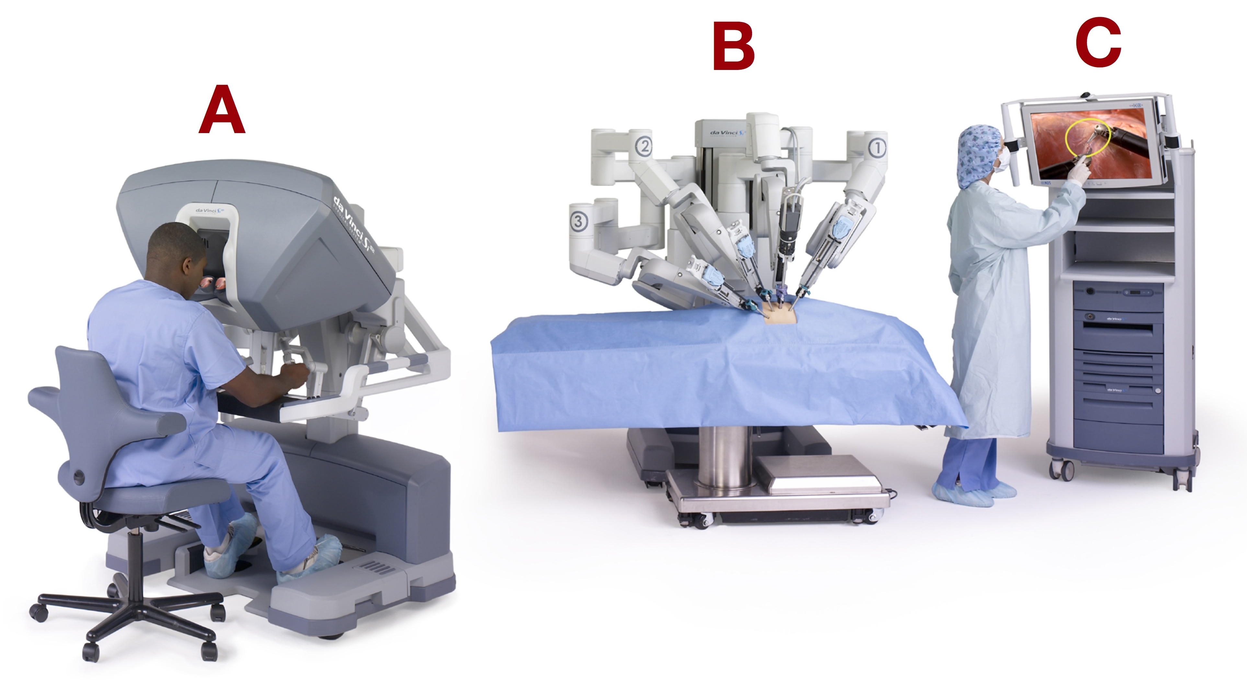
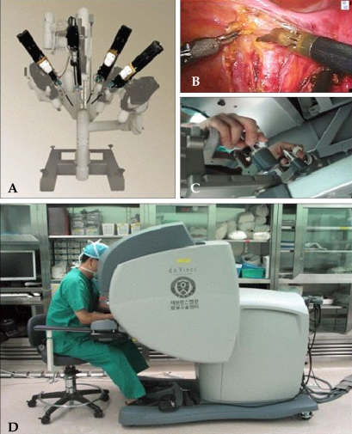
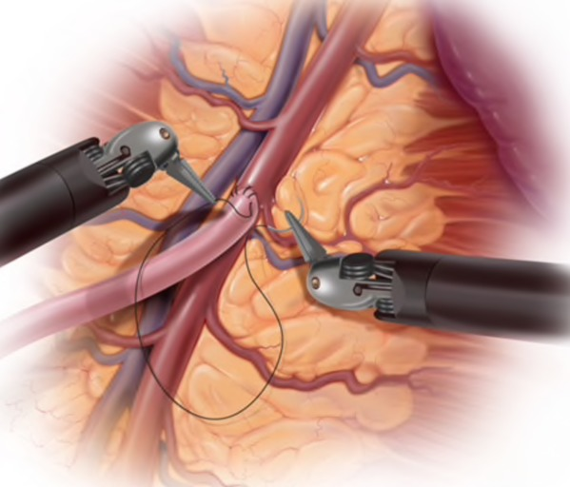
Аортокоронарное шунтирование
Da Vinci роботоассистированное АКШ

Slide 19
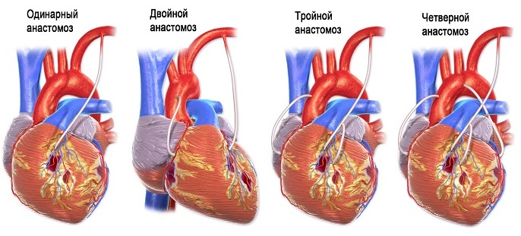
Аортокоронарное шунтирование
Варианты сосудистых шунтов (по количеству)

Slide 20
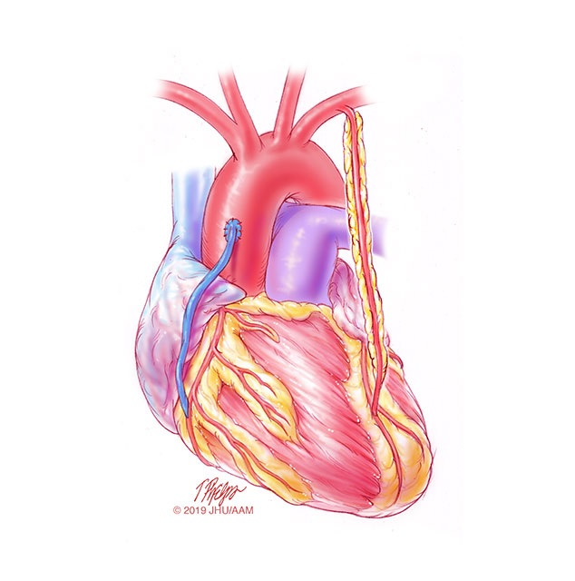

Аортокоронарное шунтирование
Варианты сосудистых шунтов (по качеству)
Полностью артериальное шунтирование (внутренние грудные артерии + лучевая артерия)
Комбинированные шунты (артерии + вены)

Slide 21


Аортокоронарное шунтирование
Варианты сосудистых шунтов (композитные шунты)
in situ шунты
Композитные шунты

Slide 22


Аортокоронарное шунтирование
Варианты сосудистых анастомозов (по количеству шунтированных коронарных сосудов)
Одиночные (один шунт – один коронарный сосуд)
Множественные (один шунт – несколько коронарных сосудов)

Slide 23




Аортокоронарное шунтирование
Внутриоперационное измерение тока крови в шунте

Slide 24


Аортокоронарное шунтирование
Визуализация после аортокоронарного шунтирования
Коронарангиография
Компьютерная томография

Slide 25





Аортокоронарное шунтирование
Осложнения аортокоронарного шунтирования
Кровотечения
Инфаркт миокарда
Ишемический инсульт
Нарушения ритма сердца
Раневые осложнения
Почечная недостаточность
Воспаление легких
Острая сердечная недостаточность
Тромбозы сосудов нижних конечностей
Нарушения свертываемости крови

Slide 26
Аортокоронарное шунтирование
Преимущества АКШ с использованием аппарата искусственного обращения
Лучшая визуализация коронарных сосудов
Шунтирование максимального количества коронарных сосудов
Более высокое техническое качество анастомозов
Преимущества АКШ на бьющемся сердце
Избежание контакта с аортой (низкий риск инсульта)
Избежание осложнений вызываемых АИК (почечная недостаточность, эмболии, иммунный ответ организма на АИК, нарушение свертываемости крови)
Нет необходимости в кардиоплегии (риск развития сердечной недостаточности после операции)

Slide 27


